Slide 1

Metodología de sistemas II
Page 01
Repaso de
Programación Orientada a Objetos
Next Slide
Universidad Tecnológica Nacional
Tec. Lucrecia Bazán

Slide 2

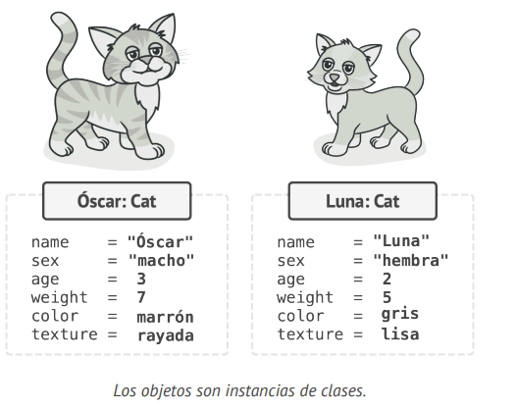
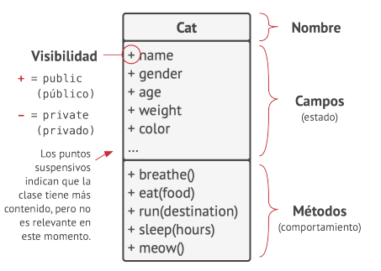
Metodología de sistemas II
Page 02
Conceptos básicos de POO

Slide 3
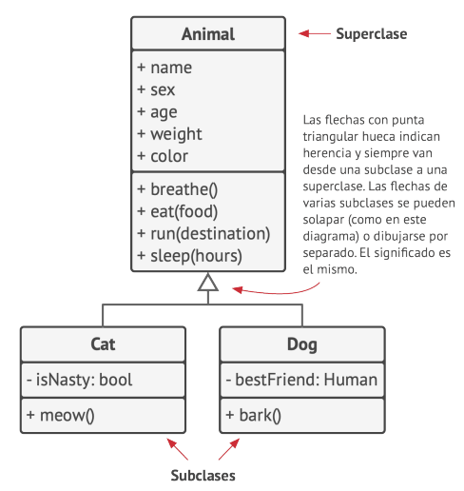

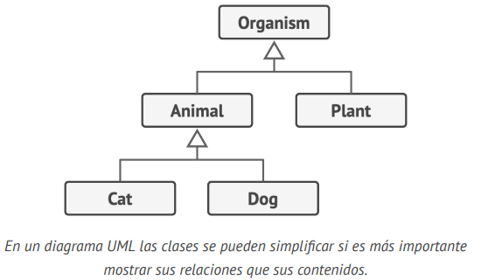
Metodología de sistemas II
Page 03
JERARQUIA DE CLASES

Slide 4
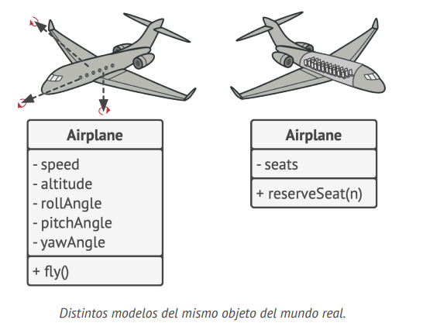
Metodología de sistemas II
Page 04
LOS PILARES DE LA POO
1) Abstracción
“La Abstracción es el modelo de un objeto o fenómeno del mundo real, limitado a un contexto específico, que representa todos los datos relevantes a este contexto con gran precisión, omitiendo el resto”

Slide 5
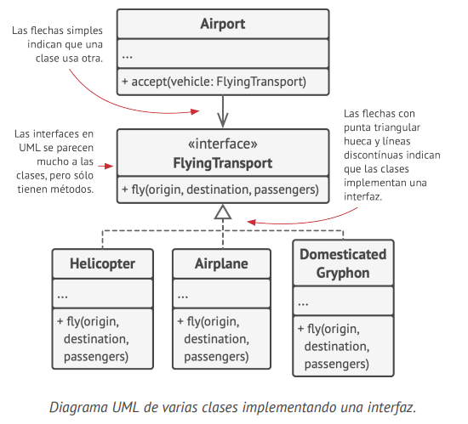
Metodología de sistemas II
Page 05
LOS PILARES DE LA POO
2) Encapsulación
“Es la capacidad que tiene un objeto de esconder partes de su estado y comportamiento de otros objetos, exponiendo únicamente una interfaz limitada al resto del programa”

Slide 6
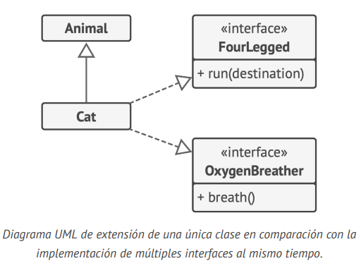
Metodología de sistemas II
Page 05
LOS PILARES DE LA POO
3) Herencia
“La herencia es la capacidad de crear nuevas clases sobre otras existentes”

Slide 7
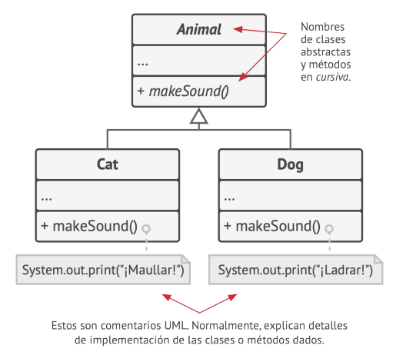
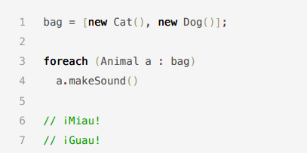
Metodología de sistemas II
Page 05
LOS PILARES DE LA POO
4) Polimorfismo
“El polimorfismo es la capacidad que tiene un programa de detectar la verdadera clase de un objeto e invocar su implementación, incluso aunque su tipo real sea desconocido en el contexto actual”

Slide 8
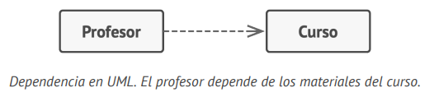
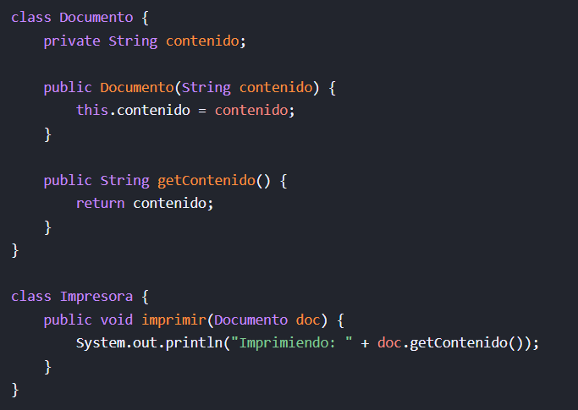
Metodología de sistemas II
Page 05
RELACIONES ENTRE OBJETOS
1) Dependencia
Ocurre cuando una clase utiliza otra clase de alguna manera, como llamando a sus métodos, creando instancias de ella, o usando sus atributos

Slide 9

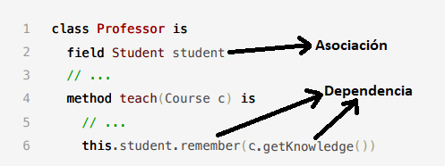
Metodología de sistemas II
Page 05
RELACIONES ENTRE OBJETOS
2) Asociación
La asociación es una relación en la que un objeto utiliza o interactúa con otro
En general, se utiliza la asociación para representar algo como un campo en una clase

Slide 10
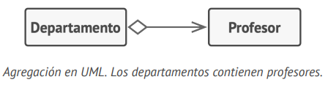
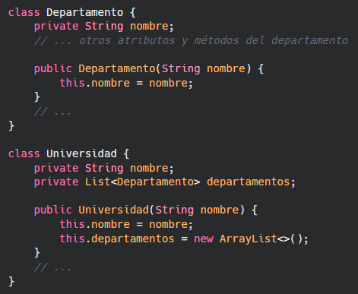

Metodología de sistemas II
Page 05
RELACIONES ENTRE OBJETOS
3) Agregación
La agregación es un tipo especializado de asociación que representa relaciones “uno a muchos”, “muchos a muchos” o “todo a parte” entre múltiples objetos
Agregación

Slide 11
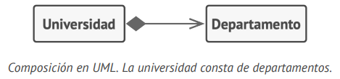
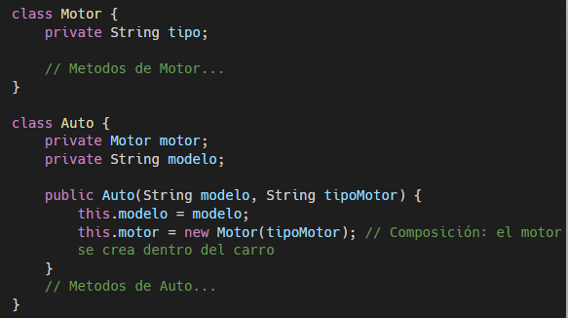
Metodología de sistemas II
Page 05
RELACIONES ENTRE OBJETOS
4) Composición
Ejemplo: un coche que tiene un motor. El motor no puede existir sin el coche, y si el coche se destruye, el motor también
La composición es un tipo específico de agregación en la que un objeto se compone de una o más instancias del otro. La diferencia entre ésta y otras relaciones está en que el componente sólo puede existir como parte del contenedor

Slide 12
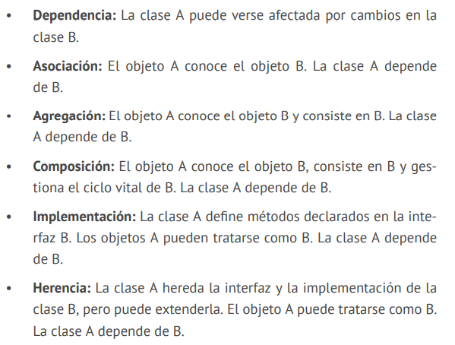
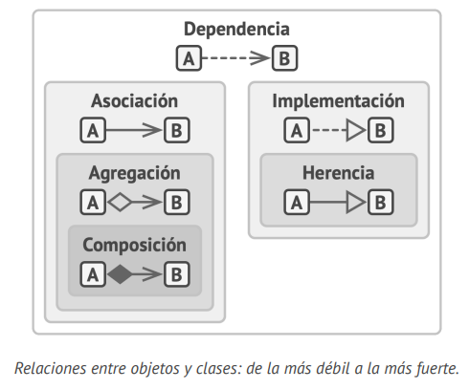
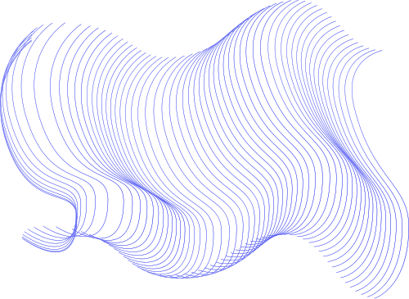
Metodología de sistemas II
Page 05
RELACIONES ENTRE OBJETOS

Slide 13
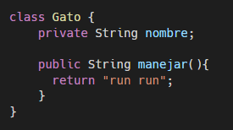

Metodología de sistemas II
Page 10
Gracias
Tec. Lucrecia Bazán

